Slide 1
법과 지식산업
프로그램의 보호 및 특례/기술적 보호조치
磨斧爲針 (마부위침)
도끼를 갈아 바늘을 만든다.
끊임없는 노력과 끈기 있는 인내로 성공하고야 만다.
출처: 네이버 한자사전
2021. 5. 강기봉
▶ 본 PPT 서식은 한국저작권위원회에서 운영하는 공유마당(http://gongu.copyright.or.kr)의 저작물을 활용해 제작하였습니다.
<http://gongu.copyright.or.kr/writing/view.do?writingSeq=11288549>
이미지 – 아사달, 박종진 作

Slide 2
프로그램의 보호
프로그램에 관한 특례
04

Slide 3
저작권법에 의한 프로그램의 보호
2009년 7월 23일 구 컴퓨터프로그램보호법을 폐지하고 이를 저작권법에 통합
  - 두 법률에 공통되는 내용들은 저작권법에 맞춤
  - 컴퓨터프로그램에 특화된 내용은 개별 조문에 끼워 넣음
  - 컴퓨터프로그램에 특화된 내용으로 일반 저작물에 관한 규정과 다르게 규정하거나 독립적으로 규정된 내용을 별도의 장에 특례로 규정
제5장의 2. 프로그램에 관한 특례
  - 제101조의2 (보호의 대상)
  - 제101조의3 (프로그램의 저작재산권의 제한)
  - 제101조의4 (프로그램코드 역분석)
  - 제101조의5 (정당한 이용자에 의한 보존을 위한 복제 등)
  - 제101조의6 (프로그램배타적발행권) 삭제 → 배타적발행권 규정 적용
  - 제101조의7 (프로그램의 임치)

Slide 4
저작권법에 의한 프로그램의 보호
저작권법은 컴퓨터프로그램저작물을 저작물로 예시(제4조 제1항)
  cf. 어문저작물 : 소설ㆍ시ㆍ논문ㆍ강연ㆍ연설ㆍ각본 등
베른협약은 컴퓨터프로그램을 저작물로 예시하지 않지만, WTO/TRIPs와 WCT는 컴퓨터프로그램을 어문저작물로 기술
WTO/TRIPs(Agreement on Trade-Related Aspects of Intellectual Property Rights) 제10조 제1항
소스코드나 목적코드에서의 컴퓨터프로그램은 베른협약(1971)의 어문저작물로 보호된다.
WCT(WIPO Copyright Treaty) 제4조
컴퓨터프로그램은 이것의 표현의 방식(mode)이나 형태(form)가 무엇이든 베른협약 제2조의 의미에서의 어문저작물로 보호된다.
(이 규정에 대한 각주로 “컴퓨터프로그램의 보호범위는 베른협약의 제2조와 일치하고 WTO/TRIPs의 관련 규정들과 동등하다”고 기술)

Slide 5
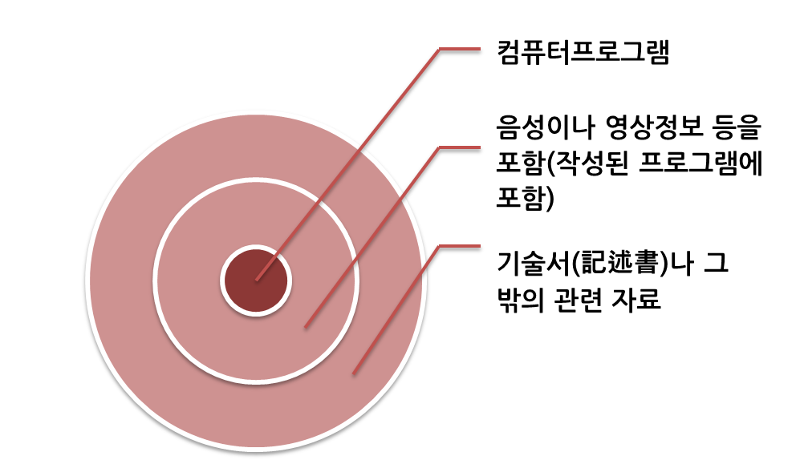

컴퓨터프로그램의 정의(저작권법 제2조 제16호)
컴퓨터프로그램저작물: 특정한 결과를 얻기 위하여 컴퓨터 등 정보처리능력을 가진 장치(이하 "컴퓨터"라 한다) 내에서 직접 또는 간접으로 사용되는 일련의 지시ㆍ명령으로 표현된 창작물을 말함
cf. 소프트웨어 : 컴퓨터, 통신, 자동화 등의 장비와 그 주변장치에 대하여 명령·제어·입력·처리·저장·출력·상호작용이 가능하게 하는 지시·명령(음성이나 영상정보 등을 포함한다)의 집합과 이를 작성하기 위하여 사용된 기술서(記述書)나 그 밖의 관련 자료를 말함(소프트웨어산업 진흥법 제2조 제1호)
cf. 소프트웨어(특허 관련) : 컴퓨터 등의 장비와 그 주변 장치에 대하여 명령〮입력〮처리〮저장〮출력〮상호작용이 가능하도록 하게 하는 지시〮명령(음성이나 영상정보 포함)의 집합
*출처: 특허청, 특허〮실용신안 심사기준, 2020.1, 9A01~9A02면

Slide 6
컴퓨터프로그램 언어의 분류
저급언어(Low Level Language) : 기계 중심 언어
고급언어(High Level Language) : 인간이 이해하기 쉬운 언어
Assembly language |  |  | Machine Language
START_LOOP | LX LR,U LXSI,U SZ SZ ADD1 JGD | X1,X10 R0,100 X1,1 i,X10,B1 *0,*X1,B1 i,X10,B1 R0,START_LOOP | 270020000012 237000000143 517020000001 050012010144 050001600000 050332010144 702000001005
인용: Robert L. Glass, “Software”, in McGraw-Hill encyclopedia of science & technology, 10th edtion. Volume 16, McGraw-Hill, 2007, pp.604-5.
C | FORTRAN
for (i=0;<100;i++) a[i]=0; | do 10 i=1,100 10a(i)=0
인용 : Karl P. Lacher, “Assembly Language”, in J. J. Marciniak (ed), Encyclopedia of Software Engineering, Second Edition, Volume 2, John Wiley & Sons, New York, 2002, p.62.

Slide 7
원시코드와 목적코드
원시코드(source code) : 프로그램 언어들 중에서 C, C++, C#, FORTRAN, BASIC, JAVA 등의 고급언어나 어셈블리어로 작성된 코드
  - 소스코드라고 번역하여 기술하기도 함
목적코드(object code) : 기계어 코드(일반적으로 원시코드를 특정 컴퓨터가 읽어서 작동할 수 있도록 컴파일러에 의해 기계어로 변환)
  - 컴퓨터에 의해 읽기 가능한 일련의 0과 1로 구성(이진코드, binary code)
  - 목적코드, 이진코드, 바이너리 코드, 바이너리 목적코드 등으로 칭함

Slide 8
컴퓨터프로그램 보호의 대상 (제101조의2)
‘표현∙아이디어 이분법’에 따라 표현만 보호
보호의 대상에서 프로그램을 작성하기 위하여 사용하는 다음을 제외 (제101조의2)
  - 프로그램 언어: 프로그램을 표현하는 수단으로서 문자·기호 및 그 체계
  - 규약(protocol): 특정한 프로그램에서 프로그램 언어의 용법에 관한 특별한 약속
  - 해법(algorithm): 프로그램에서 지시·명령의 조합방법
구조, 순서 및 조직(SSO, Structure, Sequence, Organization)
  - 표현으로 인정되면 보호(원칙적으로 보호의 대상이 아님)
  - 프로그램 간 비교 시에 미국의 ‘추상화-여과-비교’ 3단계 테스트는 여과 단계에서 보호받지 못하는 부분들을 제외하고 그 나머지 코드를 비교(Computer Associates International, Inc. v. Altai, Inc. , 982 F.2d 693, 707-10 (2d Cir. 1992))

Slide 9
구성요소 프로그램의 저작물성 (대법원 2013. 3. 28. 선고 2010도8467 판결)
원심이 적법하게 채택하여 조사한 증거 등에 의하면, ① 원심 판시 ‘엘콘플랜’ 프로그램과 피고인들이 판매·배포한 원심 판시 ‘InerCAD’ 프로그램의 구성요소 중 리습 파일(파일확장자가 LSP인 파일)은 오토리습(AutoLISP)이라는 프로그래밍 언어로 작성된 것으로서 오토캐드(AutoCAD) 프로그램에서 실행되어 오토캐드로 작성되는 건축설계도면 중 기둥이나 문, 창호 등의 부분을 자동으로 작성하는 파일이고, ② 파일확장자가 DCL인 파일(이하 ‘DCL 파일’이라 한다)은 다이얼로그 컨트롤 랭귀지(Dialog Control Language, DCL)라는 프로그래밍 언어로 작성된 것으로서 리습 파일이 도면을 자동으로 작성하는 데 필요한 값을 사용자가 입력할 수 있도록 하는 대화상자 파일이며, ③ 리습 파일은 그 파일들이 서로 연결되어 일체로 실행되는 것이 아니라 각각의 리습 파일마다 작성하는 도면이 달라서 작성되는 도면에 따라 해당 리습 파일이 개별적으로 실행되고, ④ 각각의 DCL 파일은 그에 대응하는 각각의 리습 파일과 연결되어 해당 리습 파일과 함께 실행되며, ⑤ ‘엘콘플랜’ 프로그램이나 ‘InerCAD’ 프로그램에서 하나의 리습 파일 또는 하나의 리습 파일 및 그와 연결되어 있는 DCL 파일을 떼어내어 이를 다른 써드파티 프로그램에 삽입하거나 오토캐드(AutoCAD) 프로그램에서 구동시키더라도 별다른 수정 없이 그대로 실행된다는 것을 알 수 있다. 따라서 비록 리습 파일과 DCL 파일이 ‘엘콘플랜’ 프로그램이나 ‘InerCAD’ 프로그램의 구성요소라고 하더라도 각각의 리습 파일(DCL 파일과 연결되어 있는 경우에는 그 DCL 파일을 포함한 것을 말한다, 이하 같다)은 그 표현형식에 창작성이 인정되는 한 그 자체로도 프로그램저작물성을 가진다고 할 것이므로, 리습 파일의 복제 여부는 각각의 리습 파일별로 판단하여야 한다.

Slide 10
게임물: 포레스트매니아 v 팜히어로사가(대법원 2019. 6. 27. 선고 2017다212095 판결)
게임 저작물(이하 ‘게임물’이라 한다)은 어문저작물, 음악저작물, 미술저작물, 영상저작물, 컴퓨터프로그램 저작물 등이 결합되어 있는 복합적 성격의 저작물로서, 컴퓨터 게임물이나 모바일 게임물에는 게임 사용자의 조작에 의해 일정한 시나리오와 게임 규칙에 따라 반응하는 캐릭터, 아이템, 배경화면과 이를 기술적으로 작동하게 하는 컴퓨터프로그램 및 이를 통해 구현된 영상, 배경음악 등이 유기적으로 결합되어 있다.
게임물은 저작자의 제작 의도와 시나리오를 기술적으로 구현하는 과정에서 다양한 구성요소들을 선택·배열하고 조합함으로써 다른 게임물과 확연히 구별되는 특징이나 개성이 나타날 수 있다. 그러므로 게임물의 창작성 여부를 판단할 때에는 게임물을 구성하는 구성요소들 각각의 창작성을 고려함은 물론이고, 구성요소들이 일정한 제작 의도와 시나리오에 따라 기술적으로 구현되는 과정에서 선택·배열되고 조합됨에 따라 전체적으로 어우러져 그 게임물 자체가 다른 게임물과 구별되는 창작적 개성을 가지고 저작물로서 보호를 받을 정도에 이르렀는지도 고려해야 한다.

Slide 11
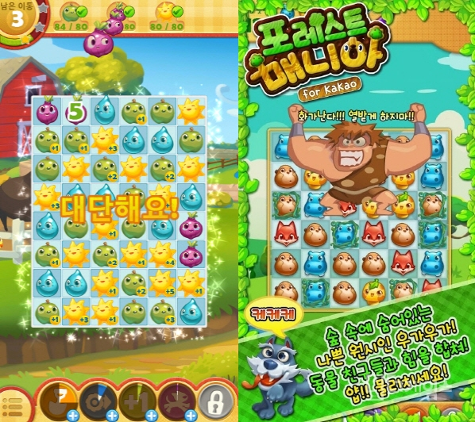
게임물: 포레스트매니아 v 팜히어로사가(대법원 2019. 6. 27. 선고 2017다212095 판결)
나. 이러한 법리와 아울러 적법하게 채택된 증거들에 의하여 알 수 있는 아래와 같은 사정들을 종합하여 보면, 원고 게임물은 선행 게임물과 구별되는 창작적 개성을 갖추고 있어 저작물로서 보호 대상이 될 수 있다.
(1) 원고 게임물(게임물 명칭 1 생략, 게임물 영문명칭 1 생략)은 농작물을 기본적인 캐릭터로 하여 게임 속의 특정한 타일이 3개 이상의 직선으로 연결되면 함께 사라지면서 그 수만큼 해당 타일의 점수를 획득하는 방법으로 각 단계마다 주어지는 목표 타일 수에 이르도록 하는 매치-3-게임(match-3-game)의 형식을 취하고 있다. 기존에도 다양한 형태의 매치-3-
* 이미지 출처: 이주환, "[X파일] 킹닷컴-아보카도 법적 공방 언제까지", 더게임스, 2019.04.12 자 <http://www.thegames.co.kr/news/articleView.html?idxno=211294>
게임이 있었지만, 원고 게임물은 과일, 야채, 콩, 태양, 씨앗, 물방울 등을 형상화한 기본 캐릭터를 중심으로, 방해 캐릭터로는 당근을 먹는 토끼, 전투 레벨의 악당 캐릭터로는 너구리를 형상화한 캐릭터(○○○)를 사용하여 ‘농장(Farm)’을 일체감 있게 표현한 게임이라는 점에서 기존에 존재하던 게임물과 구별되는 특징이 있다.

Slide 12
게임물: 포레스트매니아 v 팜히어로사가(대법원 2019. 6. 27. 선고 2017다212095 판결)
(2) 원고 게임물은 기본 보너스 규칙, 추가 보너스 규칙을 기본으로 하여 히어로 모드, 전투 레벨, 알 모으기 규칙, 특수 칸 규칙, 양동이 규칙, 씨앗과 물방울 규칙, 방해 규칙 등을 단계별로 순차 도입하였다. …… 원고 게임물은 각 단계별로 목표를 달성해야 하는 방식이지만, 앞 단계에서 추가된 특수 규칙이 그 이후 단계에서 추가·변경되거나 다른 규칙과 조합되어 새로운 난이도를 만들어 내기 때문에 게임의 전개와 표현형식에 영향을 미치게 된다.
(3) 원고 게임물은 작은 스마트폰 화면에서 효과적으로 게임 내용을 구현하면서 사용자가 쉽고 재미있게 게임할 수 있도록, 아래와 같이 입체감 있는 다양한 요소들을 결합하여 표현하였다. ......
(4) 원고 게임물의 개발자가 그동안 축적된 게임 개발 경험과 지식을 바탕으로 원고 게임물의 성격에 비추어 필요하다고 판단된 요소들을 선택하여 나름대로의 제작 의도에 따라 배열·조합함으로써, 원고 게임물은 개별 구성요소의 창작성 인정 여부와 별개로 특정한 제작 의도와 시나리오에 따라 기술적으로 구현된 주요한 구성요소들이 선택·배열되고 유기적인 조합을 이루어 선행 게임물과 확연히 구별되는 창작적 개성을 갖게 되었다.

Slide 13
프로그램의 임치 제도 (제101조의7)
임치 제도의 의의
  소프트웨어 거래 시 저작권자가 이용을 허락받은 자(이하 ‘이용권자’)를 위하여 소스코드 및 기술정보 등을 신뢰성 있는 제3의 기관에 임치해 두고, 저작권자의 폐업 또는 자연재해로 인한 소스코드의 멸실 등으로 유지보수를 계속할 수 없게 되는 조건이 발생되는 경우 수치기관이 해당 원시코드(이하 ‘소스코드’) 및 기술정보를 사용권자에게 교부함으로써 이용권자가 안정적·계속적으로 당해 소프트웨어를 이용할 수 있도록 하는 제도
    <인용 : 한국저작권위원회, SW임치 https://www.copyright.or.kr/business/sw-deposit/index.do>
프로그램의 임치: 프로그램의 저작재산권자와 프로그램의 이용허락을 받은 자는 수치인과 서로 합의하여 프로그램의 원시코드 및 기술정보 등을 수치인에게 임치할 수 있음(제101조의7 제1항)
프로그램의 원시코드 및 기술정보 등의 제공 요구: 프로그램의 이용허락을 받은 자는 위 합의에서 정한 사유가 발생한 때에 수치인에게 프로그램의 원시코드 및 기술정보 등의 제공을 요구할 수 있음(제101조의7 제2항)

Slide 14
컴퓨터프로그램 저작재산권의 제한
04

Slide 15
프로그램의 저작재산권을 제한하는 규정들
제2관의 제23조부터 제38조까지의 저작재산권의 제한에 관한 규정은 컴퓨터프로그램에도 적용
다만 프로그램에 관한 특례(제5장의 2)와 중복되는 제23조ㆍ제25조ㆍ제30조 및 제32조는 프로그램에 대해 적용되지 않음(제37조의2)
프로그램에 관한 특례 중 저작재산권의 제한 규정
  - 제101조의 3 (프로그램의 저작재산권의 제한)
  - 제101조의 4 (프로그램코드 역분석)
  - 제101조의 5 (정당한 이용자에 의한 보존을 위한 복제 등)

Slide 16
재판/수사, 감정 및 사적복제 관련 저작재산권의 제한(제101조의3 제1항)
다음의 경우 그 목적상 필요한 범위에서 공표된 프로그램을 복제 또는 배포 가능. 다만, 프로그램의 종류ㆍ용도, 프로그램에서 복제된 부분이 차지하는 비중 및 복제의 부수 등에 비추어 저작재산권자의 이익을 부당하게 해치는 경우는 제외
(이 본문의 규정은 아래의 제1호부터 제6호까지 모두 적용됨)
재판 또는 수사를 위하여 복제하는 경우(제1호)
분쟁조정 시 감정 요청에 따른 감정을 위하여 복제하는 경우(제1호의2)
가정과 같은 한정된 장소에서 개인적인 목적(영리를 목적으로 하는 경우를 제외)으로 복제하는 경우(제4호)

Slide 17
학교 교육 관련 저작재산권의 제한(제101조의3 제1항)
교육기관에서 교육을 담당하는 자가 수업과정에 제공할 목적으로 복제 또는 배포하는 경우(제2호)
  교육기관 : 「유아교육법」, 「초ㆍ중등교육법」, 「고등교육법」에 따른 학교 및 다른 법률에 따라 설립된 교육기관(초등학교ㆍ중학교 또는 고등학교의 졸업과 같은 수준의 학력이 인정되거나 학위를 수여하는 교육기관으로 한정)
학교의 교과용 도서에 게재하기 위하여 복제하는 경우(제3호)
  「초ㆍ중등교육법」에 따른 학교 및 이에 준하는 학교의 교육목적을 위한 교과용 도서 ← 보상금 지급(제25조 제7항부터 제11항까지의 규정 준용)
학교의 입학시험, 시험 또는 검정을 목적으로 복제 또는 배포하는 경우(제5호)
  「초ㆍ중등교육법」, 「고등교육법」에 따른 학교 및 이에 준하는 학교의 입학시험이나 그 밖의 학식 및 기능에 관한 시험 또는 검정
  영리를 목적으로 하는 경우 제외

Slide 18
컴퓨터프로그램의 역공학(Reverse Engineering)
블랙박스 분석(제101조의3 제1항 제6호)
  프로그램의 기초를 이루는 아이디어 및 원리를 확인하기 위하여 프로그램의 기능을 조사ㆍ연구ㆍ시험할 목적으로 복제하는 경우(정당한 권한에 의하여 프로그램을 이용하는 자가 해당 프로그램을 이용 중인 때로 한정함)
  프로그램에 관한 자료를 읽거나 프로그램을 실행하면서 프로그램의 기능을 분석하고 프로그램의 아이디어 및 원리를 연구
  Cf. 디스어셈블리, 디컴파일 ← 목적코드 형태의 프로그램을 원시코드 형태로 변환
  Cf. 메모리(헥스코드) 덤프 : 기계어 코드를 직접 분석하는 것이지만, 디스어셈블리 및 디컴파일과 같이 변환 과정이 없음. 넓은 의미의 역공학에 해당하고, 제101조의3 제6호에 의해 허용됨

Slide 19
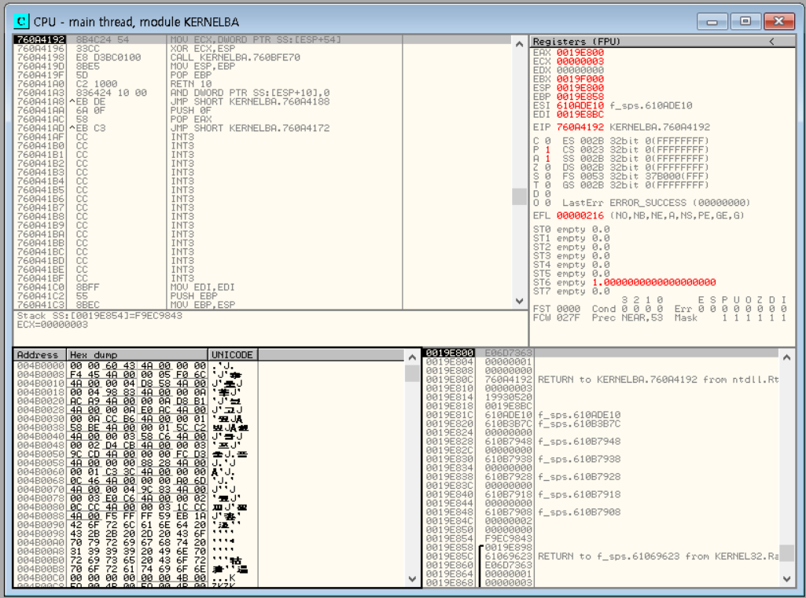
컴퓨터프로그램의 역공학(Reverse Engineering)
* OllyDbg 프로그램으로 OllyDbg 실행파일을 연 모습

Slide 20
컴퓨터프로그램의 역공학(Reverse Engineering)
프로그램코드역분석의 허용(디스어셈블리, 디컴파일, 제101조의4 제1호)
  정당한 권한에 의하여 프로그램을 이용하는 자 또는 그의 허락을 받은 자는 호환에 필요한 정보를 쉽게 얻을 수 없고 그 획득이 불가피한 경우에는 해당 프로그램의 호환에 필요한 부분에 한하여 프로그램의 저작재산권자의 허락을 받지 않고 프로그램코드역분석을 할 수 있음
프로그램코드역분석을 통하여 얻은 정보는 다음 경우에 이용 불가(제2호)
  호환 목적 외의 다른 목적을 위하여 이용하거나 제3자에게 제공하는 경우
  프로그램코드역분석의 대상이 되는 프로그램과 표현이 실질적으로 유사한 프로그램을 개발ㆍ제작ㆍ판매하거나 그 밖에 프로그램의 저작권을 침해하는 행위에 이용하는 경우
“프로그램코드역분석”은 독립적으로 창작된 컴퓨터프로그램저작물과 다른 컴퓨터프로그램과의 호환에 필요한 정보를 얻기 위하여 컴퓨터프로그램저작물코드를 복제 또는 변환하는 것을 말함(제2조제34호)

Slide 21
컴퓨터의 유지〮보수 시의 저작재산권의 제한 (제101조의3 제2항)
컴퓨터의 유지·보수를 위하여 그 컴퓨터를 이용하는 과정에서 프로그램(정당하게 취득한 경우에 한한다)을 일시적으로 복제 가능
  → 프로그램이 RAM에 적재되어 복제되는 것을 전제로 함
  cf. 제35조의2(저작물 이용과정에서의 일시적 복제)
  cf. 제101조의3 제1항 제6호(블랙박스 분석 규정)
  cf. 제35조의5(저작물의 공정한 이용)

Slide 22
멸실〮훼손 및 변질 등에 대비하기 위한 정당한 이용자의 복제(제101조의5)
복제의 조건 및 범위
  프로그램의 복제물을 정당한 권한에 의하여 소지·이용하는 자는 그 복제물의 멸실·훼손 또는 변질 등에 대비하기 위하여 필요한 범위에서 해당 복제물을 복제 가능. 예: CD/DVD 자체의 결함
권리의 상실에 따른 폐기 및 예외
  프로그램의 복제물을 소지·이용하는 자는 해당 프로그램의 복제물을 소지·이용할 권리를 상실한 때에는 그 프로그램의 저작재산권자의 특별한 의사표시가 없는 한 위 복제물을 폐기해야 함
  다만, 프로그램의 복제물을 소지·이용할 권리가 해당 복제물이 멸실됨으로 인하여 상실된 경우에는 그렇지 않음
→ 예를 들어 도난이나 분실의 경우, 원칙적으로는 새로 구입 및 보관용으로 백업해둔 프로그램 폐기
  다만, 프로그램의 저작권사 정책이 다를 수 있음(예를 들어 사용자 등록을 한 경우 비용 지불 후에 새로운 CD/DVD를 받을 수 있음)

Slide 23
기술적 보호조치의
무력화 금지
04

Slide 24
플레이스테이션 모드칩 사건(대법원 2006.2.24 선고 2004도2743 판결)
(구 컴퓨터프로그램보호법의) ‘기술적 보호조치’란 프로그램에 관한 식별번호·고유번호 입력, 암호화 및 기타 법에 의한 권리를 보호하는 핵심기술 또는 장치 등을 통하여 프로그램저작자에게 부여된 공표권, 성명표시권, 동일성유지권과 프로그램을 복제·개작·번역·배포·발행 및 전송할 권리 등 프로그램저작권에 대한 침해를 효과적으로 방지하는 조치를 의미
소니 엔터테인먼트사가 제작한 ‘플레이스테이션 2’라는 게임기 본체에 삽입되는 게임프로그램 저장매체에 내장된 엑세스 코드가 컴퓨터프로그램 보호법이 정한 ‘기술적 보호조치’에 해당하는지 여부 및 엑세스 코드가 없는 불법 복제된 게임 CD도 ‘플레이스테이션 2’를 통해 프로그램 실행이 가능하도록 하여 준 것의 무력화 행위 여부가 문제된 사안
* 국내 어느 중고 판매
- PS2 본체, 메모리 카드, 조이패드 2, 샷건 2, 게임 다수
- PS2는 개조품이라 게임 타이틀은 정품 3개 이내 나머지 50개 이상 복제본

Slide 25
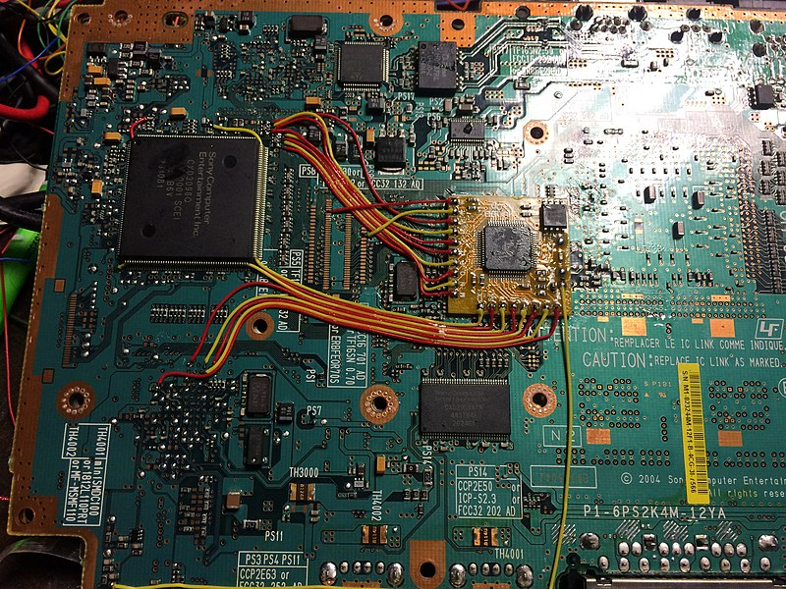
플레이스테이션 모드칩 사건(대법원 2006.2.24 선고 2004도2743 판결)
엑세스 코드나 부트롬만으로 이 사건 게임프로그램의 물리적인 복제 자체를 막을 수는 없는 것이지만, 통상적인 장치나 프로그램만으로는 엑세스 코드의 복제가 불가능하여 설사 불법으로 게임프로그램을 복제한다 하더라도 PS2를 통한 프로그램의 실행은 할 수 없는 만큼, 엑세스 코드는 게임프로그램의 물리적인 복제를 막는 것과 동등한 효과가 있는 기술적 보호조치에 해당한다고 할 것이고, 따라서 피고인이 모드칩을 장착함으로써 엑세스 코드가 없는 복제 게임 CD도 PS2를 통해 프로그램 실행이 가능하도록 하여 준 행위는 법 제30조 제2항 소정의 상당히 기술적 보호조치를 무력화하는 행위에 해당함
* 모드칩은 비디오 게임 콘솔 외에도 DVD 또는 블루레이 플레이어에도 사용되며, 지역코드(region coding), DRM(digital rights management) 및 CPC(copy protection checks)를 무력화함
(Modchip, Wikipedia, https://en.wikipedia.org/wiki/Modchip)
[PS2 보드에 설치된 모드칩]
* 이미지 출처: https://commons.wikimedia.org/wiki/File:PS2_Modbo_Chip_Install.jpg

Slide 26
기술적 보호조치의 정의
저작권, 그 밖에 이 법에 따라 보호되는 권리의 행사와 관련하여 이 법에 따라 보호되는 저작물등에 대한 접근을 효과적으로 방지하거나 억제하기 위하여 그 권리자나 권리자의 동의를 받은 자가 적용하는 기술적 조치(제2조 제28호 가목)
→ 접근통제 기술적 보호조치
저작권, 그 밖에 이 법에 따라 보호되는 권리에 대한 침해 행위를 효과적으로 방지하거나 억제하기 위하여 그 권리자나 권리자의 동의를 받은 자가 적용하는 기술적 조치(제2조 제28호 나목)
  → 이용통제(=복제통제) 기술적 보호조치
  ◈ 저작권법상 이용이란?
  복제, 공연, 공중송신, 전시, 배포, 대여, 2차적저작물작성

Slide 27
접근통제: 아이드라이버 사건(대법원 2012.2.23 선고 2010도1422 판결)
법 제2조 제9호, 제7조 등을 종합하면, ‘기술적 보호조치’란 컴퓨터프로그램저작물(이하 ‘프로그램’이라 한다)에 관한 식별번호·고유번호 입력, 암호화 및 기타 법에 의한 권리를 보호하는 핵심기술 또는 장치 등을 통하여 프로그램저작자에게 부여된 공표권, 성명표시권, 동일성유지권과 프로그램을 복제·개작·번역·배포·발행 및 전송할 권리 등 프로그램저작권에 대한 침해를 효과적으로 방지하는 조치를 의미할 뿐, 단순히 프로그램에 대한 접근만을 통제하는 기술적 조치는 이러한 ‘기술적 보호조치’에 포함되지 않음
피고인들이 甲 주식회사가 개발·등록한 대리운전 배차 프로그램인 아이드라이버 프로그램의 기술적 보호장치를 자신들이 개발한 에이아이콜 프로그램을 이용하여 무력화하였다고 하여 구 컴퓨터프로그램 보호법(2006. 10. 4. 법률 제8032호로 개정되기 전의 것) 위반으로 기소된 사안에서,
甲 회사가 아이드라이버 프로그램과 에이아이콜 프로그램이 동시에 실행되면 아이드라이버 프로그램이 바로 종료되도록 한 조치, PDA 부팅 시 자동실행되는 기본프로그램 이외에는 아이드라이버 프로그램에서 다른 프로그램이 동시에 구동되지 않도록 한 조치 및 대리운전 기사 등 이용자가 실제 PDA 화면을 물리적으로 터치하였을 경우에만 아이드라이버 프로그램이 구동되도록 한 조치는 모두 아이드라이버 프로그램에 대한 접근을 허용하지 않는 접근통제조치에 해당될 뿐 그 프로그램의 저작권에 대한 침해를 효과적으로 방지하기 위한 조치로 보기 어려워 같은 법 제30조에서 정한 ‘기술적 보호조치’가 아님

Slide 28
이용통제: 마우스 오른쪽 버튼 차단 장치(서울고등법원 2008.11.19 선고 2008나35779 판결)
원고는, 그가 자신의 사진 작품에 2005. 1.경부터 마우스 오른쪽 버튼 차단 장치 등 복제방지조치를 설치하였는데 피고는 링크방식을 통하여 위 복제방지조치를 무단으로 제거하였으므로
이는 구 저작권법 제92조 제2항에서 침해로 보는 행위인 ‘정당한 권리 없이 저작권 그 밖에 이 법에 의하여 보호되는 권리의 기술적 보호조치를 제거·변경·우회하는 등 무력화하는 것을 주된 목적으로 하는 기술·서비스·제품·장치 또는 그 주요부품을 제공·제조·수입·양도·대여 또는 전송하는 행위’에 해당한다는 취지로 주장하나,
갑 제5호증의 229 내지 291의 각 기재만으로는 위 주장사실을 인정하기 부족하고 달리 이를 인정할 충분한 증거가 없으므로, 위 주장은 이유 없다.

Slide 29
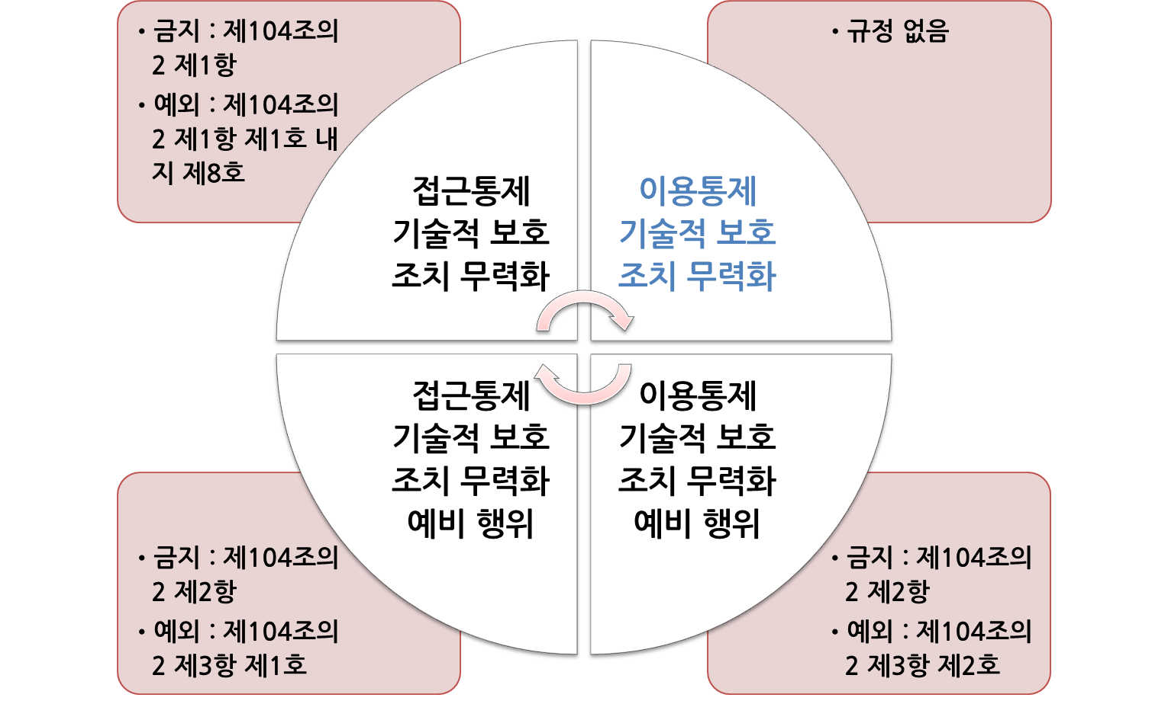
기술적 보호조치의 무력화 금지 규정(제104조의2)

Slide 30
접근통제 기술적 보호조치 무력화
접근통제 기술적 보호조치 무력화 행위의 금지
  (고의 또는 과실로) 접근통제 기술적 보호조치를 제거∙변경하거나 우회하는 등의 방법으로 무력화하는 행위 금지
  이에 대해, 정당한 권한 없는 저작물의 이용 행위 = 저작권 침해
  ≠ 접근통제 기술적 보호조치 무력화 행위
  ➔ 각각 별도의 침해 행위
이용통제 기술적 보호조치 무력화 행위 금지에 대한 규정 없음
  따라서 이용통제 기술적 보호조치 무력화 행위 자체만으로는 비침해지만 …
  ➔ 정당한 권한 없는 저작물의 이용 행위 = 저작권 침해
  (즉, 저작권, 그 밖에 이 법에 따라 보호되는 권리에 대한 침해로 이어짐)

Slide 31
접근통제 기술적 보호조치 무력화 금지의 예외
①암호 기술의 결함이나 취약점 연구(권리자에 허락받기 위한 상당한 노력을 하였으나 허락을 받지 못한 경우)
②미성년자의 유해 저작물에의 접근을 방지하기 위해 기술․제품․서비스 또는 장치에 무력화 구성요소나 부분을 포함하는 경우
③개인 식별 정보의 비공개적 수집·유포 기능의 무력화
④국가의 법집행, 합법적인 정보수집 또는 안전보장 등을 위해 필요한 경우
⑤교육기관·교육지원기관, 도서관, 기록물관리기관이 저작물 구입 여부의 결정을 위해 필요한 경우
⑥다른 프로그램과의 호환을 위해 프로그램코드역분석을 하는 경우
⑦컴퓨터 또는 정보통신망의 보안성 검사·조사 또는 보정하는 경우
⑧기타 문화체육관광부장관이 고시하는 사항

Slide 32
기술적 보호조치 무력화 예비 행위 금지
접근통제/이용통제 기술적 보호조치의 무력화와 관련하여
정당한 권한 없이
다음과 같은 장치, 제품 또는 부품에 대해
  무력화를 목적으로 홍보, 광고 또는 판촉되는 것
  무력화하는 것 외에는 제한적으로 상업적인 목적 또는 용도만 있는 것
  무력화하는 것을 가능하게 하거나 용이하게 하는 것을 주된 목적으로 고안, 제작, 개조되거나 기능하는 것
다음 행위들을 금지
  제조, 수입, 배포, 전송, 판매, 대여
  공중에 대한 청약, 판매나 대여를 위한 광고
  또는 유통을 목적으로 보관 또는 소지하거나
  서비스를 제공하는 것

Slide 33
무력화 예비행위 금지의 예외
접근통제 기술적 보호조치 무력화 예비행위 금지의 예외
  ①암호 기술의 결함이나 취약점 연구 (예비 행위 경우 : 접근)
  ②미성년자의 유해 저작물에의 접근을 방지하기 위해 기술․제품․서비스 또는 장치에 무력화 구성요소나 부분을 포함하는 경우 (예비 행위 경우 : 접근)
  ④국가의 법집행 등의 필요 (예비 행위 경우 : 접근, 이용)
  ⑥호환을 위해 프로그램코드역분석을 하는 경우 (예비 행위 경우 : 접근, 이용)
  ⑦컴퓨터 또는 정보통신망의 보안성 검사·조사 또는 보정하는 경우 (예비 행위 경우 : 접근)
이용통제 기술적 보호조치 무력화 예비행위 금지의 예외
  ④국가의 법집행 등의 필요 (예비 행위 경우 : 접근, 이용)
  ⑥호환을 위해 프로그램코드역분석을 하는 경우 (예비 행위 경우 : 접근, 이용)

Slide 34
노래반주기 사건(대법원 2015.7.9 선고 2015도3352 판결)
노래반주기 제작업체인 A 회사는 사단법인 한국음악저작권협회(이하 “음악저작권협회”라고 한다)로부터 음악저작물의 복제․배포에 관한 이용허락을 받아 매월 노래방에 신곡을 공급하고 있었다. A 회사는 매달 고유번호가 부여된 데이터롬 칩을 제작하여 그 칩을 노래반주기에 장착하거나, ‘KY 와이파이 모듈’이라는 USB를 노래반주기에 삽입한 후 스마트폰을 이용하여 스마트 토큰을 구입하여야만 신곡파일이 구동될 수 있도록 하는 두 가지 방식의 인증수단(이하 “이 사건 보호조치”라고 한다)을 마련하였다. 그런데 피고인 1은 신곡인증과 관련된 데이터를 조작하여 전월의 데이터롬 칩을 사용해도 신곡의 인증이 이루어지게 하거나, 스마트 토큰을 사용하지 않고도 신곡파일을 구동할 수 있도록 하는 장치를 제조․판매․보관하였고, 이러한 과정에서 이 사건 보호조치를 변경하거나 우회하였으며, 피고인 2는 피고인 1로부터 이 사건 보호조치 중 데이터롬 칩 방식의 보호조치를 무력화하는 장치를 구매하여 노래반주기에 신곡파일을 설치해 주는 노래방 딜러들에게 판매하였다.
복제권․배포권 등과 관련하여서는 복제․배포 등 행위 그 자체를 직접적으로 방지하거나 억제하는 조치는 아니지만 신곡파일의 재생을 통한 음악저작물의 내용에 대한 접근을 방지하거나 억제함으로써 복제․배포 등의 권리를 보호하는 저작권법 제2조 제28호 가목의 보호조치에 해당할 뿐만 아니라, 공연권과 관련하여서는 신곡파일을 재생의 방법으로 공중에게 공개하는 공연행위 그 자체를 직접적으로 방지하거나 억제하는 저작권법 제2조 제28호 나목의 보호조치에 해당한다.

Slide 35
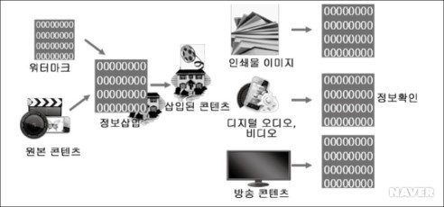
권리관리정보의 정의(제2조의 제29호)
다음에 해당하는 정보나 그 정보를 나타내는 숫자 또는 부호로서 각 정보가 저작권법에 따라 보호되는 권리에 의하여 보호되는 저작물등의 원본이나 그 복제물에 부착되거나 그 공연ㆍ실행 또는 공중송신에 수반되는 것
  - 저작물등을 식별하기 위한 정보
  - 저작권, 그 밖에 이 법에 따라 보호되는 권리를 가진 자를 식별하기 위한 정보
  - 저작물등의 이용 방법 및 조건에 관한 정보
예) 바코드, QR코드, 메타정보, 디지털 워터마크(이미지, 오디오, 비디오와 같은 디지털콘텐츠에 인간의 지각으로는 식별할 수 없도록 저작자의 정보를 삽입하고 검출기를 통해서만 그 정보를 식별할 수 있도록 하는 기술)
* 디지털 워터마크 내용 및 이미지 출처: 한국저작권위원회, 「저작권 기술 용어사전」, 2013, <https://terms.naver.com/entry.nhn?docId=2038617&cid=42386&categoryId=42386>

Slide 36
권리관리정보의 제거ㆍ변경 등의 금지(제104조의3)
정당한 권한 없이 저작권, 그 밖에 이 법에 따라 보호되는 권리의 침해를 유발 또는 은닉한다는 사실을 알거나 과실로 알지 못하고 다음 어느 하나에 해당하는 행위 금지
  - 권리관리정보를 고의로 제거ㆍ변경하거나 거짓으로 부가하는 행위
  - 권리관리정보가 정당한 권한 없이 제거 또는 변경되었다는 사실을 알면서 그 권리관리정보를 배포하거나 배포할 목적으로 수입하는 행위
  - 권리관리정보가 정당한 권한 없이 제거ㆍ변경되거나 거짓으로 부가된 사실을 알면서 해당 저작물등의 원본이나 그 복제물을 배포ㆍ공연 또는 공중송신하거나 배포를 목적으로 수입하는 행위
  예외: 국가의 법집행, 합법적인 정보수집 또는 안전보장 등을 위해 필요한 경우
2011년 저작권법 개정으로 전자적 형태의 권리관리정보로 한정된 보호 범위를 광학식 마크판독장치로 읽을 수 있는 바코드, 스마트폰 등으로 읽을 수 있는 QR 코드 등 비전자적 형태의 권리관리정보까지 확대
* 인용: 임원선 외, 「개정 저작권법 해설서」, 한국저작권위원회, 2012, 73~74면

Slide 37
감사합니다.
이 자료는 나눔글꼴과 경기천년체를 사용하였습니다.
- 나눔글꼴 : https://hangeul.naver.com/2017/nanum
- 경기천년체 : https://www.gg.go.kr/archives/3734940

